Slide 1
История игрушек

Slide 2
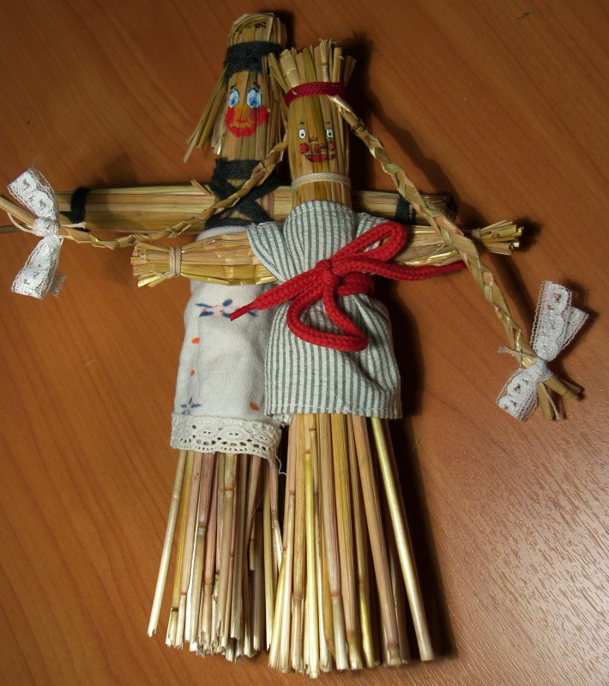
Соломенная кукла
В России в конце XIX – начале XX века соломенную куклу делали везде, где выращивали хлеб. Куклы из соломы называют «стригушками» потому что, пучок соломы, из которых их связывают, понизу ровно подстригают.

Slide 3
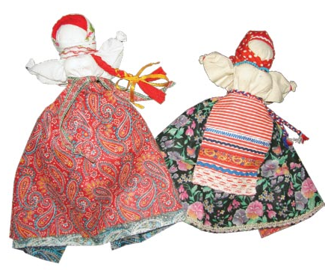
Тряпичная кукла
Самая известная игровая тряпичная кукла – Закрутка, которую можно было сделать, просто свернув несколько лоскутков ткани. С такими куклами играли во всех уголках России.

Slide 4
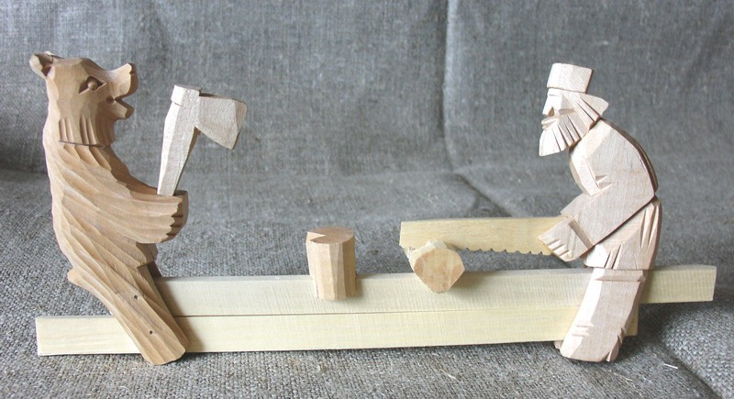
Деревянная игрушка Богродская игрушка
Забавные игрушки, известные на Руси с незапамятных времен, стали основным народным промыслом для жителей подмосковного села Богородское. Пёстрые деревянные курочки на подставке, фигурки кузнецов, мужика и медведя, - потяни за планку, и они застучат молоточками по маленькой наковальне...

Slide 5
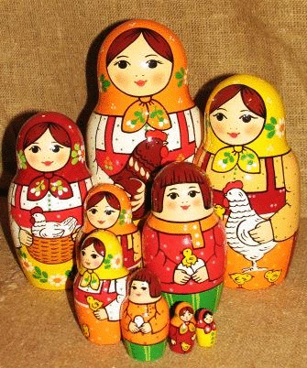
Точёные игрушки
Матрёшка- точеная игрушка. Первая матрешка представляла собой детскую группу: восемь кукол изображали детей разных возрастов, от самой старшей (большой) девушки с петухом до завернутого в пеленки младенца.
Ее создателями были токарь В.П.Звездочкин, который выточил первых деревянных кукол и художник С.В.Малютин.

Slide 6
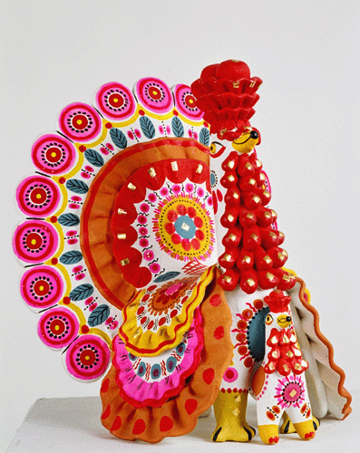
Глиняная игрушка Дымковская игрушка
В давние-давние времена мастера Дымковской слободы под Вяткой лепили из глины игрушки: барынь под зонтиком, румяных кавалеров, коней, медведей, оленей, уточек и петухов. Почти все они - свистульки, празднично расписанные по белой глине разноцветными полосами и линиями, кольцами и точечками, кружочками, похожими на цветы.

Slide 7
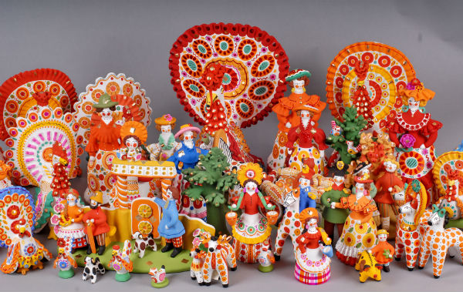

Slide 8
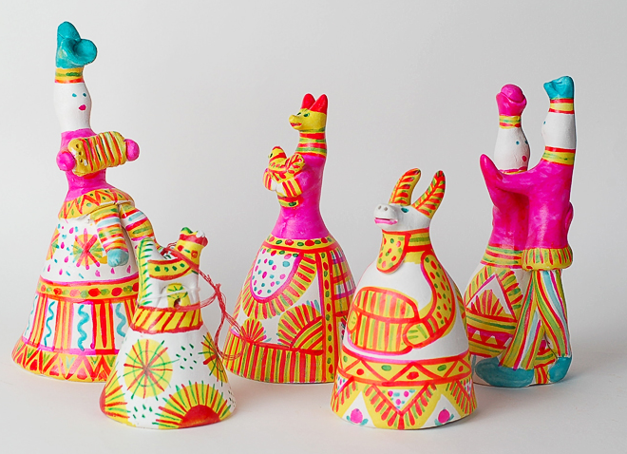
Филимоновская игрушка
Филимоновские игрушки – это свистульки, даже барыни и кавалеры. Игрушка отличается особым изяществом форм. Лепится игрушка из старинной глины, зародившейся во времена, когда по земле ходили динозавры.

Slide 9
Любая из этих игрушек, радует нас, потому что сделана с душой и добрыми руками. А самое главное эти игрушки до сих пор любимы. И пусть так остаётся долгие годы.

